Slide 1
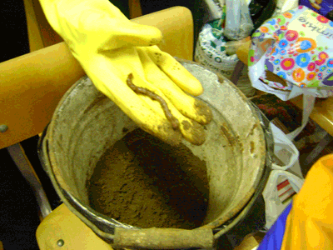
Начало эксперимента. Материал заготовили летом, хранили в обыкновенном ведре.

Slide 2
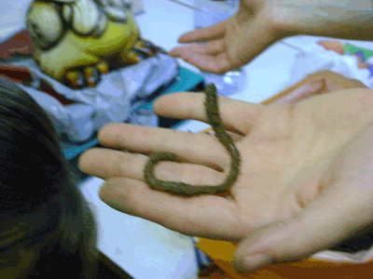
Вот такие они прекрасные !

Slide 3
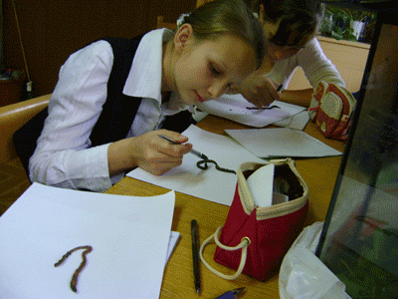
Послушали – шорох. Чем шуршат?

Slide 4
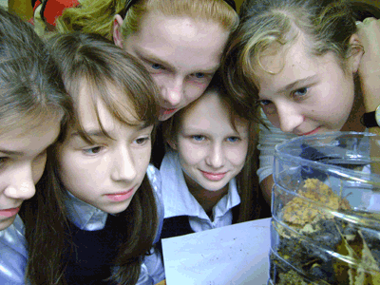
Очень любопытно!!!!

Slide 5
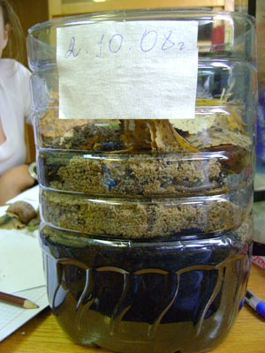
Эксперимент заложен!!! 2. 10. 2008 года

Slide 6
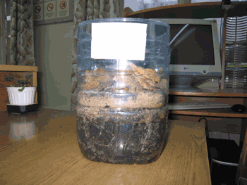
Итог работы. 8 декабря 2008 года. Все перекопали…

